Slide 1

AI芯片的思考
ZOMI

Slide 2
Talk Overview
AI 计算体系
深度学习计算模式
计算体系与矩阵运算
AI 芯片基础
通用处理器 CPU
通用图形处理器 GPU
AI专用处理器 NPU/TPU
GPU详解
英伟达GPU架构发展
Tensor Core和NVLink
国外 AI 芯片
特斯拉 DOJO 系列
谷歌 TPU 系列
国内 AI 芯片
壁仞科技芯片架构
寒武纪科技芯片架构
AI芯片的思考
SIMD&SIMT与编程体系
AI芯片的架构思路与思考

Slide 3
Talk Overview
AI 芯片的思考
SIMD & SIMT 区别与联系
SIMT 与 CUDA 编程
GPU 在 SIMT 编程本质
SIMD、SIMT 与 DSA 架构
DSA（AI芯片）架构主要形态
AI 芯片架构的黄金十年

Slide 4
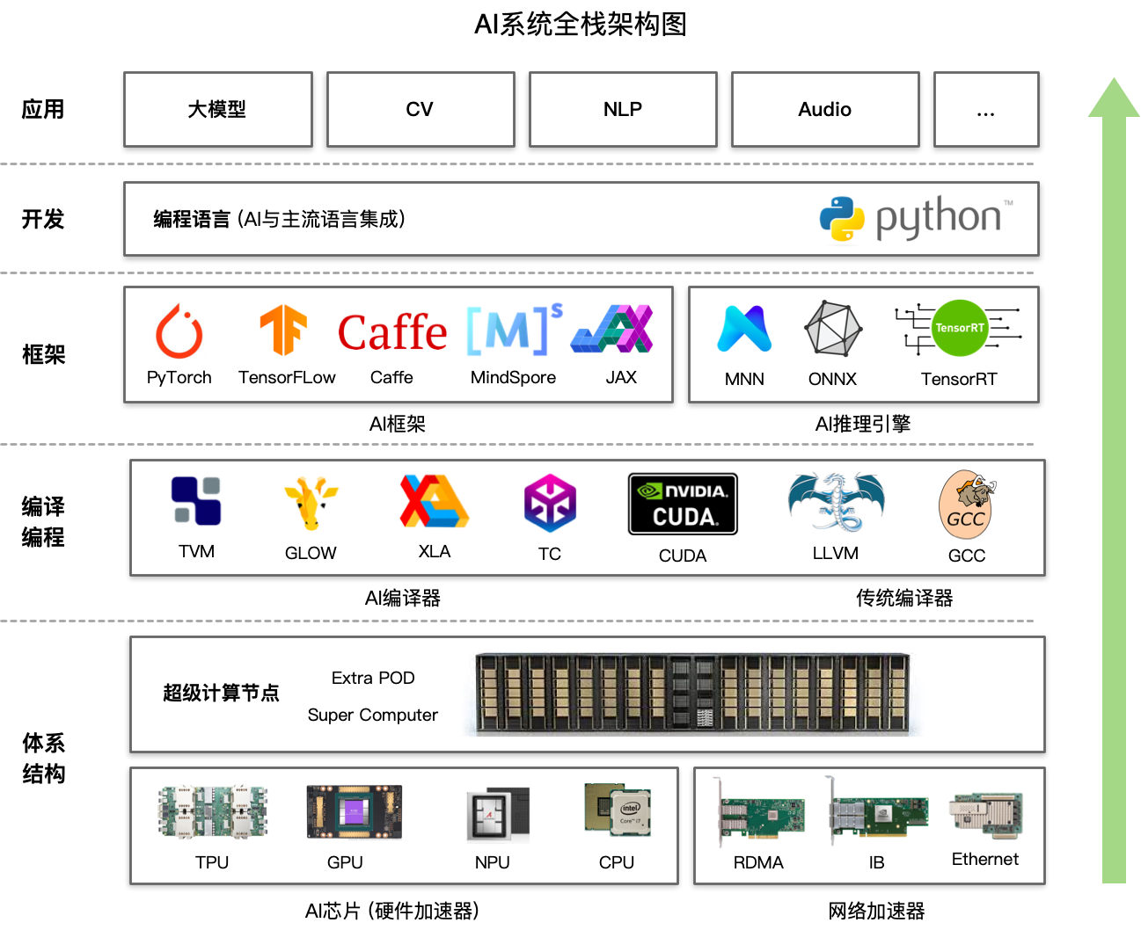
基于硬件编程，让生态繁荣

Slide 5
并行处理硬件架构
单指令流单数流（SISD）系统。
单指令流多数据流（SIMD）系统。
多指令流单数据流（MISD）系统。
多指令流多数据流（MIMD）系统。

Slide 6
并行计算处理硬件架构（I） ： SISD 系统
每个指令部件每次仅译码一条指令，而且在执行时仅为操作部件提供一份数据
串行计算，硬件不支持并行计算；在时钟周期内，CPU只能处理一个数据流。

Slide 7
并行计算处理硬件架构（II）：SIMD 系统
一个控制器控制多个处理器，同时对一组数据中每一个分别执行相同操作
SIMD主要执行向量、矩阵等数组运算，处理单元数目固定，适用于科学计算
特点是处理单元数量很多， 但处理单元速度受计算机通讯带宽传递速率的限制

Slide 8
1. 为什么AI编程
关注SIMT和SIMD？

Slide 9
GPU 真香

Slide 10
CUDA 真香
英伟达 真香

Slide 11
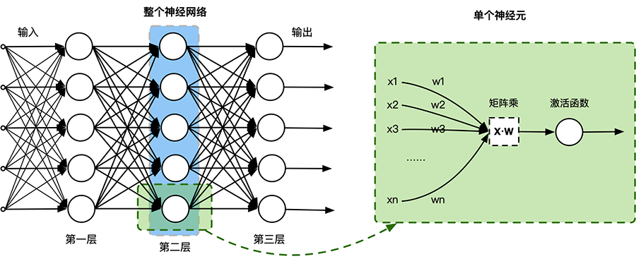
Example: Deep Neural Networks
inspired by neuron of the brain
Neurons arranged in layers
Computes non-linear activation function of the weighted sum of input values

Slide 12
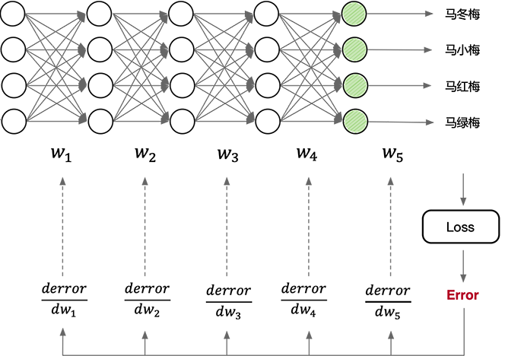
Example: Deep Neural Networks
Training 训练
将数据集以 mini-batch 反复进行前向计算并计算损失，反向计算梯度利用优化函数来更新模型，使得损失函数最小
Inference 推理
对神经网络模型执行一次前向计算的过程，到预测结果

Slide 13
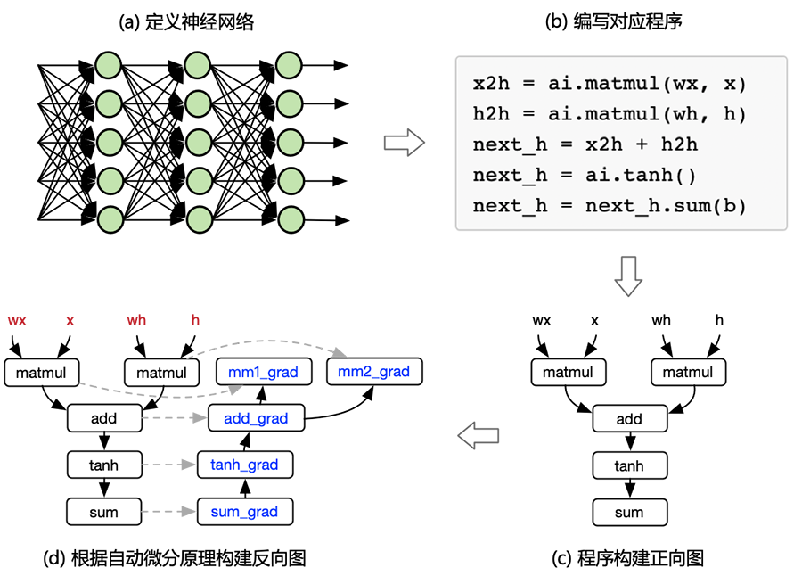
AI框架的开发流程
SIMD、SIMT 在哪里？
这不应该是AI系统应该解决吗？
SIMD 应该只对底层硬件设计有约束？

Slide 14
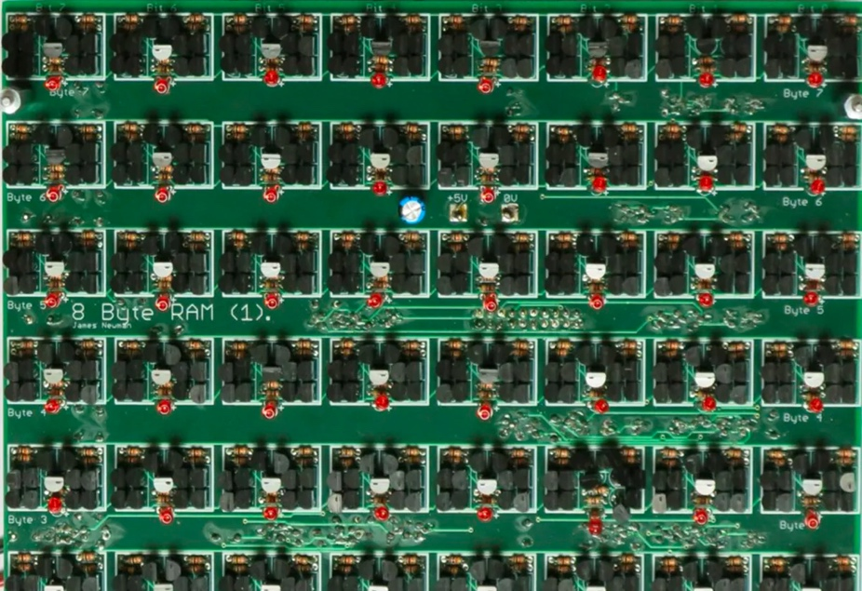
硬件执行模型和编程模型
AI 框架中的算子、硬件提供的 Kernel 实现，需要根据硬件执行模型 Execution Model 来确定编程模型 Programming Model。
根据计算机系统设计里面的定义，AI 系统采用并行计算处理硬件架构以 SIMD 为主，但是编程模型却以生态强大的英伟达 CUDA 定义的 SIMT 方式为主。

Slide 15

思考
SIMD 和 SIMT 之间怎么区别？
SIMD、SIMT、DSA之间有什么样的区别联系？
在AI体系结构里面，SIMD 和 SIMT 的设计，对编程模型带来哪些挑战？

Slide 16
思考
编程的时候，请告诉我，哪个程序员谁的去做控制指令？SIMD了？
SIMD 是不会暴漏给开发者，作为硬件并行处理架构，那么 SIMT 为啥会暴漏给开发者？
英伟达的 SIMT 到底是编程模式还是硬件模式？
开发者到底是在控制线程还是只是简单编程？
线程的硬件执行是什么方式？SIMD？

